Slide 1
Nhóm 12
Kiến trúc máy tính

Slide 2
01
02
03
Giới thiệu
Test Vectors
Ví dụ
Tại sao cần test mạch điện tử, Logisim là gì
Khái niệm, vai trò, quy trình
Một số ví dụ nhóm đã làm

Slide 3
01
Giới thiệu

Slide 4
Tại sao kiểm thử lại quan trọng khi phát triển mạch?
Giúp dễ xác định được lỗi và tìm ra cách sửa
Đảm bảo hiệu suất và khả năng hoạt động dưới nhiều điều kiện khác nhau
Phát hiện lỗi ở giai đoạn sớm của quá trình phát triển giúp tránh được chi phí và thời gian cần thiết để sửa chữa lỗi sau này.
Đảm bảo độ tương thích và khả năng thực hiện các tính năng ở nhiều điều kiện kháu nhau

Slide 5
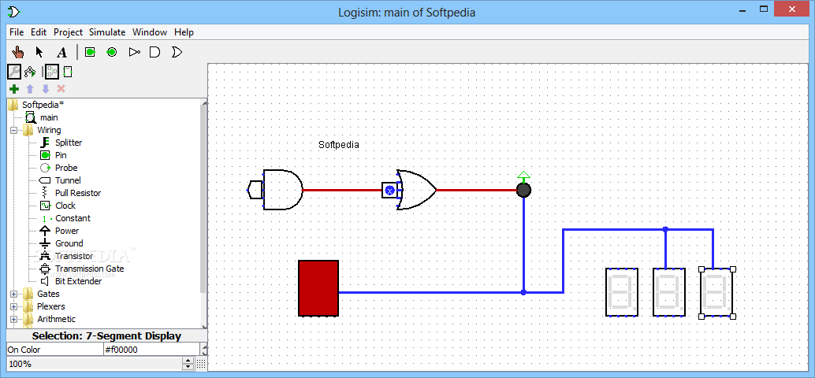
Logisim
Giới thiệu
Tính năng chính
Là một môi trường mô phỏng mạch điện tử
Thiết kế mạch, mô phỏng, và kiểm thử.

Slide 6
02
Test Vectors

Slide 7
Test vector là gì?
- Là dãy các giá trị đầu vào được sử dụng để kiểm thử mạch.
Chúng có giúp đảm bảo rằng mạch điện tử hoạt động đúng đắn, độ tin cậy và hiệu suất cao trong mọi điều kiện sử dụng.
Có 2 loại test vector: Tự động (tạo ra bằng những công cụ tự động hoá kiểm thử) và Thủ công (được tạo ra bởi con người)
=> Ta sẽ tập trung vào loại test vector thủ công

Slide 8
Quy trình
1.
2.
3.
4.
Thiết kế mạch trên Logisim.
Xác định các điểm kiểm thử quan trọng.
Tạo test vector cho các điểm kiểm thử.
Chạy mô phỏng và phân tích kết quả.

Slide 9
04
Ví dụ

Slide 10
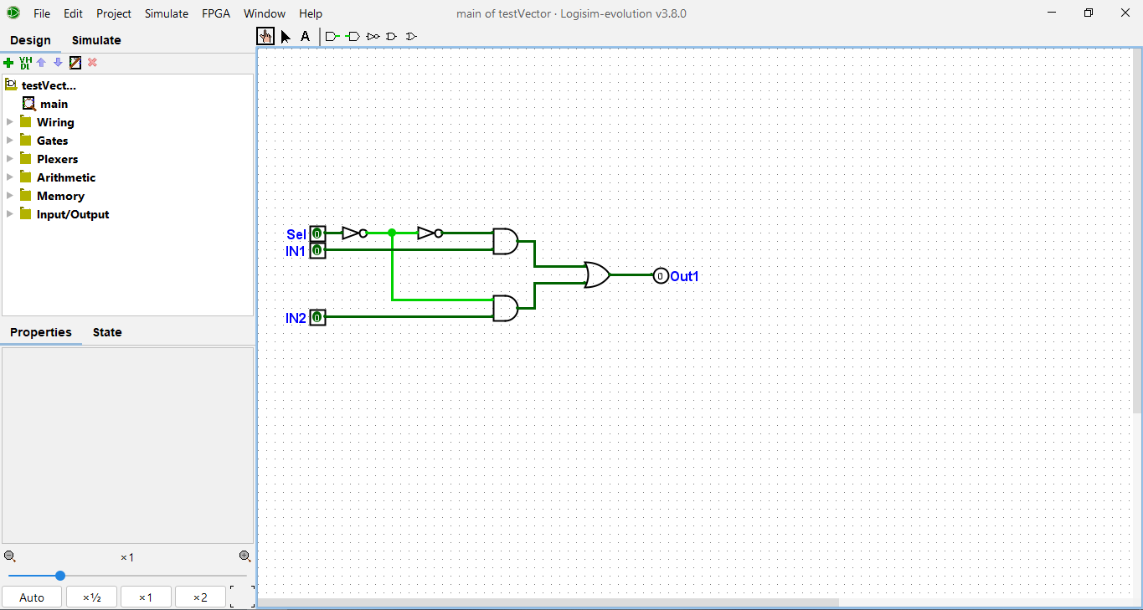
Ví dụ 1

Slide 11
Ví dụ 1
Mạch multiplexer 1- bit.
Chọn 1 trong nhiều tín hiệu đầu vào và hướng dẫn nó đến một tín hiệu đầu ra duy nhất. Các tín hiệu đầu vào được chọn dựa trên tín hiệu điều khiển (Sel).
2 tín hiệu đầu vào (IN1 và IN2).

Slide 12
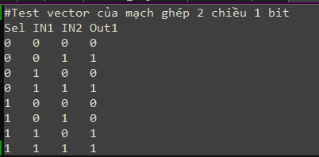
Ví dụ 1
Lập file test vector: Dựa vào Sel, IN1 và IN2.

Slide 13
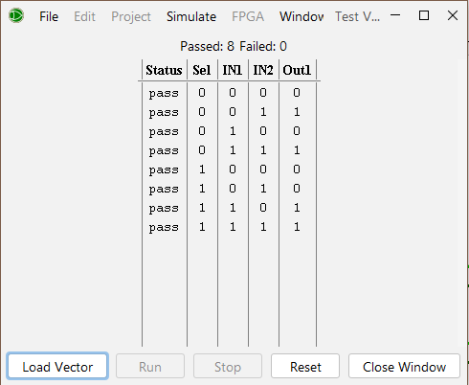
Ví dụ 1
Kết quả:

Slide 14
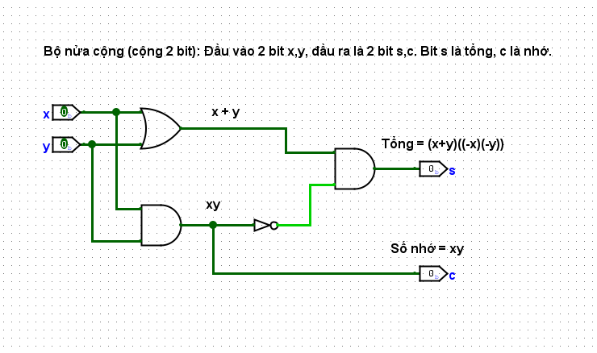
Ví dụ 2

Slide 15
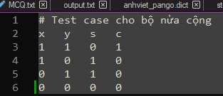
Ví dụ 2
Lập file test vector: Dựa vào x và y.

Slide 16
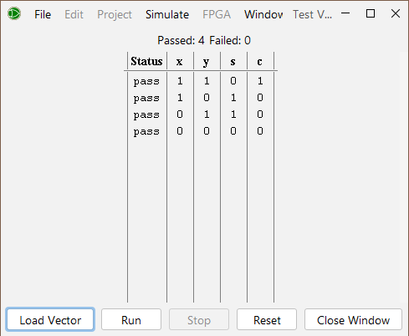
Ví dụ 2
Kết quả:

Slide 17
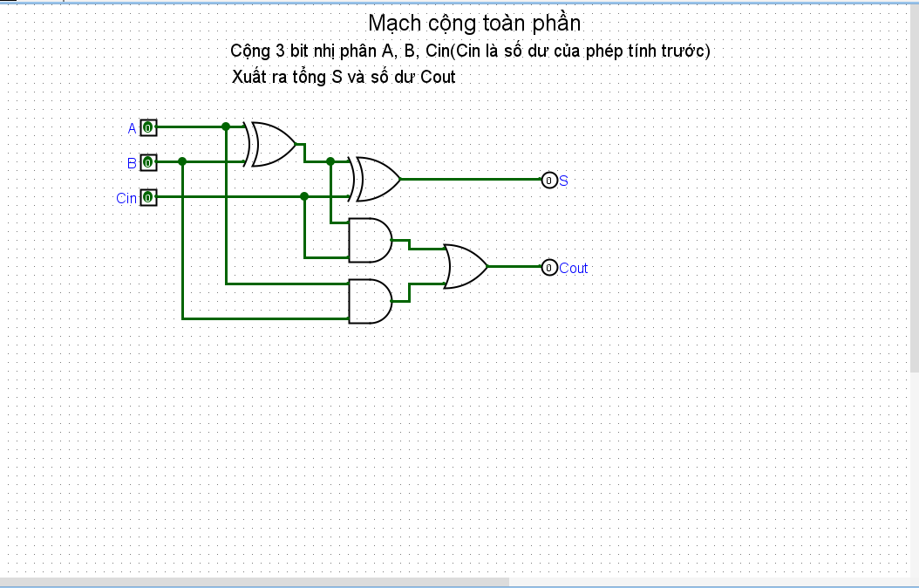
Ví dụ 3

Slide 18
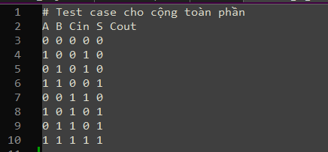
Ví dụ 3
Lập file test vector: Dựa vào A, B và Cin

Slide 19
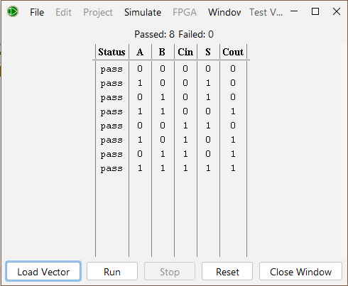
Ví dụ 3
Kết quả:

Slide 20
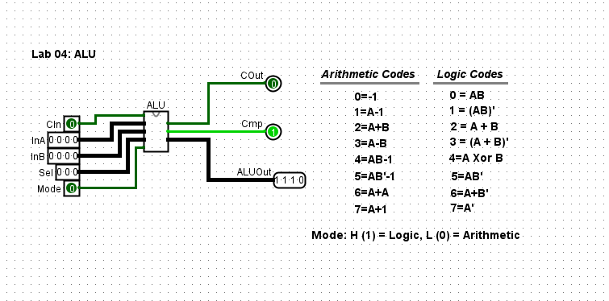
Ví dụ 4

Slide 21
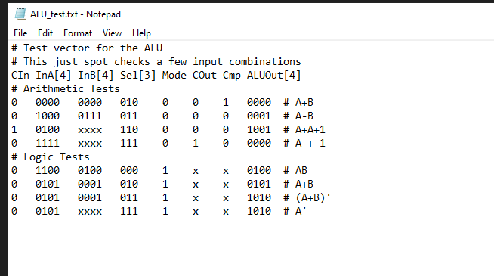
Ví dụ 4
Lập file test vector cho ALU 4bit

Slide 22
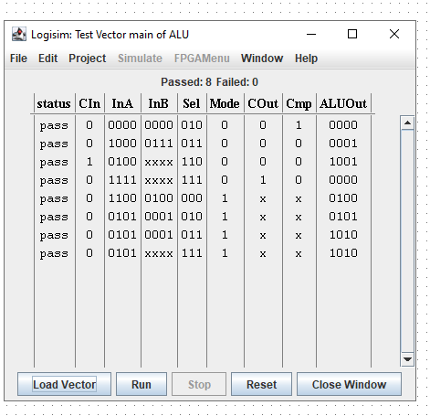
Ví dụ 4
Kết quả:

Slide 23

Kết luận
Mặc dù hơi tốn thời gian, nhưng việc kiểm thử mạch bằng vector có thể đem lại những lợi ích to lớn về cả thời gian lẫn tiền bạc sau này.

Slide 24
THANKS!
Do you have any questions?

